Slide 1
ミニテスト 共有アプリ

Slide 2
基本概要
【目的】
電車の中で自作の単語帳で勉強している中高生たちの姿を 度々見かけるが、そういった「自作の問題」をオンライン共有したい ・自分が作った問題が、みんなの勉強に役に立つ
・みんなが作ってくれた問題が、自分の勉強の役に立つ
【仕様】
基本は４択問題などのクイズアプリがベース
自分で問題を作れる⇒サーバー共有できる点が特徴
「通学電車内での利用」を想定しているため、
基本操作はオフラインでも動く必要がある
オンライン時に、問題を更新する ※ひとまず問題マスタが共有できればOK 学習歴をクラウド保存する想定もあるが、今後の拡張で可

Slide 3
基本概要
【仕様】
・スマホアプリ クロスプラットフォームが理想だが、 ひとまずandroidに対応していればOK
【備考】 ・今回は「サンプルアプリ」の位置づけ
本格的に企画を練っていきたいのだが、 机上で案を練るのも難しいので、 基本動作だけでも実際に操作してみて、
「こんな機能が必要そうだ」という点を洗い出したい
・問題の登録状態を確認する「管理画面」が必要になるが、 今回は本格的に作る必要はないので、 GoogleスプレッドシートやPHPmyadminなどで見れればOK

Slide 4
画面概要
【トップ】問題選択
問題一覧画面 カテゴリーのタブ切り替えや検索機能が必要
【学習】
選択式のクイズアプリのイメージ 登録問題を連続出題する
【問題作成】
選択式の問題を作る画面
数式の「ルート３」や「2の2乗」などが登録できないため、
画像の添付ができる必要がある
【設定】
問題共有用の「問題作成者名」の設定

Slide 5

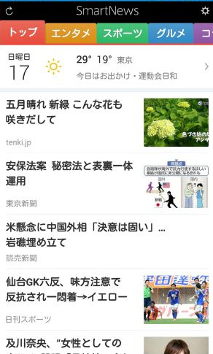

トップ画面：問題選択
トップ
問題作成
ヘッダー部は共通ナビゲーションメニュー
英語
数学
国語
理科
トップは問題を選択する画面 ※イメージはスマートニュース 一覧⇒詳細
タブ切り替え カテゴリーをタブで切り替える
検索 キーワード入力で検索する
問題一覧 問題を一覧表示 ⇒選択すると学習開始 ・行タイトルで並び替え可能 ・学習済みかどうか、履歴を表示
🔍
タイトル▽ | 難易度▽ | 作成者▽ | 作成日▼ | 成績▽
足し算 | ★ | ななし | 2021/10/24 | 8/10
引き算 | ★ | ななし | 2021/10/24 | 7/10
かけ算 | ★ | ななし | 2021/10/24 | 5/5
わり算 | ★ | ななし | 2021/10/24 | 3/5
面積 | ★★ | ななし | 2021/10/24
体積 | ★★ | ななし | 2021/10/24
速さ・時間 | ★★★ | ななし | 2021/10/24
確率 | ★★★★ | ななし | 2021/10/24
方程式 | ★★★★ | ななし | 2021/10/24
 | ▼タイトル▼ | 難易度▼ | 作成者▼
01:30 | 足し算 | ★ | ななし 2021/10/24
03:41 | 引き算 | ★ | ななし 2021/10/24
05:20 | かけ算 | ★ | ななし 2021/10/24
07:12 | わり算 | ★ | ななし 2021/10/24
 | 面積 | ★★ | ななし 2021/10/24
 | 体積 | ★★ | ななし 2021/10/24
 | 速さ・時間・距離 | ★★★ | ななし 2021/10/24
 | 確率 | ★★★★ | ななし 2021/10/24
 | 方程式 | ★★★★ | ななし 2021/10/24

Slide 6
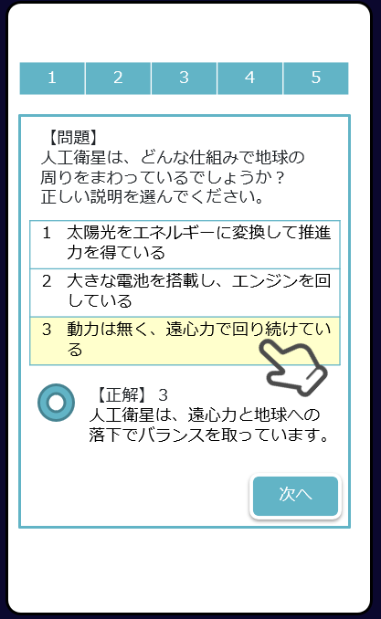
学習画面
トップ
問題作成
問題の進捗表示（現在、何問目かの表示）
問題を解く ・問題形式は選択式のみを想定 （算数などで入力式も想定しているが、 ひとまず後回しでも良い） ・選択肢から回答すると 正誤判定と解説が表示される
全問説き終わるとクリア ダイアログで結果表示して、 閉じるとトップに戻る
１ | ２ | ３ | ４ | ５
【問題】
人工衛星は、どんな仕組みで地球の周りをまわっているでしょうか？ 正しい説明を選んでください。
１ | 太陽光をエネルギーに変換して推進力を得ている
２ | 大きな電池を搭載し、エンジンを回している
３ | 動力は無く、遠心力で回り続けている
クリア
３点/５問
【正解】３
人工衛星は、遠心力と地球への落下でバランスを取っています。
１問 | 〇
２問 | ×
３問 | 〇
４問 | ×
５問 | 〇
次へ
終了

Slide 7
問題作成画面
トップ
問題作成
問題の基本情報
カテゴリー：セレクト （マスタ化したいが、ひとます英語/数学/国語/理科/社会があればOK）
難易度：レート（★１つ～５つ）
タイトル：テキスト
カテゴリー | 理科 ▼
難易度 | ★★★★
タイトル | 人工衛星
１ | +
問題 | 人工衛星は、どんな仕組みで地球の周りをまわっているでしょうか？ 正しい説明を選んでください。
添付画像 | ***.png
選択肢１ | 太陽光をエネルギーに変換して推進力を得ている
選択肢２ | 大きな電池を搭載し、エンジンを回している
選択肢３ | 動力は無く、遠心力で回り続けている
選択肢４
正解 | 選択肢１
解説 | 人工衛星は、遠心力と地球への落下でバランスを取っています。
添付画像 | ***.png
問題作成
問題番号 ・+ボタンで問題を追加 ・問題番号をドラッグ＆ドロップで入れ替え
問題 ・問題文や選択肢などを登録 ・選択肢は最大４つあればOK ・問題文、解説文に画像添付も可能にしたい また、添付の際に容量圧縮したい
完成

Slide 8
設定ダイアログ
トップ
問題作成
設定
問題を共有する際のため、 「問題作成者名」を登録する
カテゴリー | 理科 ▼
難易度 | ★★★★
タイトル | 人工衛星
１ | +
名前 | 名無し
問題 | 人工衛星は、どんな仕組みで地球の周りをまわっているでしょうか？ 正しい説明を選んでください。
添付画像 | ***.png
選択肢１ | 太陽光をエネルギーに変換して推進力を得ている
選択肢２ | 大きな電池を搭載し、エンジンを回している
選択肢３ | 動力は無く、遠心力で回り続けている
選択肢４
正解 | 選択肢１
解説 | 人工衛星は、遠心力と地球への落下でバランスを取っています。
添付画像 | ***.png
登録
完成

